Slide 1

容器服务Kubernetes版

Slide 2

目 录
MENUS
01
容器服务Kubernetes版介绍
02
容器服务Kubernetes版架构
03
应用场景
04
Kubernetes 相关概念
05
容器服务使用流程
06
案例演示
为了无法计算的价值

Slide 3


容器服务Kubernetes版介绍
什么是容器服务Kubernetes版
容器服务Kubernetes版（Container Service for Kubernetes）提供高性能可伸缩的容器应用管理服务，支持企业级Kubernetes容器化应用的生命周期管理。
容器服务 Kubernetes 版简化集群的搭建和扩容等运维工作，整合阿里云虚拟化、存储、网络和安全能力，打造云端最佳的 Kubernetes 容器化应用运行环境。
阿里云容器服务是全球首批通过Kubernetes一致性认证的云平台服务，也是Kubernetes认证服务供应商，可以为您提供专业的容器支持和服务。

Slide 4
容器服务Kubernetes版介绍
分类
专有版Kubernetes：需要创建3个Master（高可用）节点及若干Worker节点，可对集群基础设施进行更细粒度的控制，需要自行规划、维护、升级服务器集群。
托管版Kubernetes：只需创建Worker节点，Master节点由容器服务创建并托管。具备简单、低成本、高可用、无需运维管理Kubernetes集群Master节点的特点，您可以更多关注业务本身。
Serverless Kubernetes：无需创建和管理Master节点及Worker节点，即可通过控制台或者命令配置容器实例的资源、指明应用容器镜像以及对外服务的方式，直接启动应用程序。

Slide 5
容器服务Kubernetes版介绍
功能
集群管理：
一站式容器生命周期管理
高可用调度策略，轻松打通上下游交付流程
Notes:
1、集群管理：
通过控制台一键创建专有版Kubernetes集群、托管版Kubernetes集群、Serverless Kubernetes集群，支持GPU实例和裸金属服务器，支持创建跨可用区高可用的集群。
提供容器优化的OS镜像，提供稳定测试和安全加固的Kubernetes和Docker版本。
支持多集群管理，支持跨可用区高可用集群，支持集群联邦管理。
2、一站式容器生命周期管理
（1）网络：提供针对阿里云优化的高性能VPC/ENI网络插件性能优于普通网络方案20%。支持容器访问策略和流控限制。
（2）存储：支持阿里云云盘、文件存储NAS、对象存储OSS，提供标准的FlexVolume驱动。支持存储卷动态创建，迁移。
（3）日志：支持高性能日志自动采集和阿里云日志服务集成。支持和第三方开源日志解决方案集成。
（4）监控：支持容器级别和VM级别的监控。您还可以和第三方开源监控解决方案进行集成。
（5）权限：支持集群级别的RAM授权管理。 支持应用级别的权限配置管理。
（6）应用管理：支持灰度发布，支持蓝绿发布。支持应用监控，应用弹性伸缩。内置应用商店，支持Helm应用一键部署；支持服务目录，简化云服务集成。
3、高可用调度策略，轻松打通上下游交付流程
支持服务级别的亲和性策略和横向扩展。
支持跨可用区高可用和灾难恢复。
支持集群和应用管理的 OpenAPI，轻松对接持续集成和私有部署系统。

Slide 6
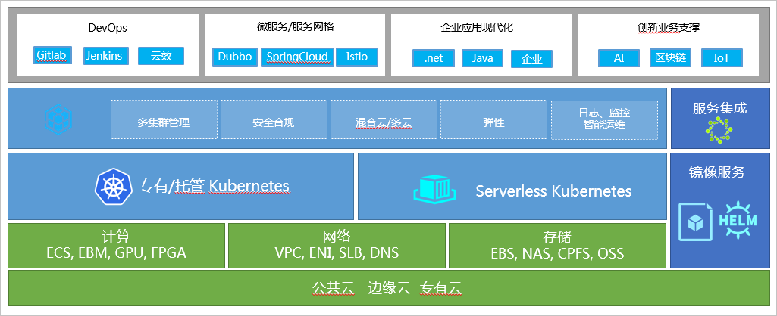
容器服务Kubernetes版架构
Notes:
容器服务Kubernetes版基于原生Kubernetes进行适配和增强，简化集群的搭建和扩容等工作，整合阿里云虚拟化、存储、网络和安全能力，打造云端最佳的 Kubernetes 容器化应用运行环境。

Slide 7
容器服务Kubernetes版架构
产品特性
多Kubernetes集群形态：融合阿里云虚拟化技术，容器服务Kubernetes版支持Dedicated、Managed和Serverless三种集群形式。
阿里云Kubernetes集群管控服务：支持强大的网络、存储、混合集群管理、水平扩容、应用扩展等特性。
阿里云Kubernetes管理服务：支持安全镜像和Helm工具，与阿里云RAM、KMS、日志、监控等产品高度集成，提供一个安全合规的Kubernetes解决方案，为您提供混合云、容器安全、CI/CD、DevOps等增强能力。
便捷、高效的使用方式：容器服务Kubernetes版提供Web Console 和API&SDK。
Notes:
Dedicated：可使用ECS、EGS、神龙服务器作为集群节点，实例规格灵活配置，支持丰富的插件。
Managed：在Dedicated的基础上，新增托管Master节点的功能，具备简单、低成本、高可用、无需运维的特点。
Serverless：提供免服务器管理的Kubernetes serverless 服务，简化底层资源管理，灵活扩容，降低资源开销。

Slide 8
应用场景
DevOps 持续交付
配合 Jenkins 帮您自动完成从代码提交到应用部署的 DevOps 完整流程，确保只有通过自动测试的代码才能交付和部署，高效替代业内部署复杂、迭代缓慢的传统方式。
基于高性能计算的机器学习
帮助数据工程师在 HPC 集群上轻松部署机器学习应用，跟踪试验和训练、发布模型，数据部署在分布式存储，无需关心繁琐部署运维，专注核心业务，快速从 0 到 1。

Slide 9
应用场景
微服务架构
企业生产环境中，通过合理微服务拆分，将每个微服务应用存储在阿里云镜像仓库帮您管理。您只需迭代每个微服务应用，由阿里云提供调度、编排、部署和灰度发布能力。
混合云架构
在容器服务控制台上同时管理云上云下的资源，不需在多种云管理控制台中反复切换。基于容器基础设施无关的特性，使用同一套镜像和编排同时在云上云下部署应用。

Slide 10
应用场景
弹性伸缩架构
容器服务可以根据业务流量自动对业务扩容/缩容，不需要人工干预，避免流量激增扩容不及时导致系统挂掉，以及平时大量闲置资源造成浪费。

Slide 11
Kubernetes 相关概念
节点（Node）
命名空间（Namespace）
Pod
部署（Deployment）
服务（Service）
标签（labels）
存储卷（Volume）
路由（Ingress）
Notes:
节点（Node）
Kubernetes 集群中的计算能力由 Node 提供，Kubernetes 集群中的 Node 是所有 Pod 运行所在的工作主机，可以是物理机也可以是虚拟机。工作主机的统一特征是上面要运行 kubelet 管理节点上运行的容器。
命名空间（Namespace）
命名空间为 Kubernetes 集群提供虚拟的隔离作用。Kubernetes 集群初始有 3 个命名空间，分别是默认命名空间 default、系统命名空间 kube-system 和 kube-public ，除此以外，管理员可以创建新的命名空间以满足需求。
Pod
Pod是 Kubernetes 部署应用或服务的最小的基本单位。一个Pod 封装多个应用容器（也可以只有一个容器）、存储资源、一个独立的网络 IP 以及管理控制容器运行方式的策略选项。
副本控制器（Replication Controller，RC）
RC 确保任何时候 Kubernetes 集群中有指定数量的 pod 副本(replicas)在运行。通过监控运行中的 Pod 来保证集群中运行指定数目的 Pod 副本。指定的数目可以是多个也可以是1个；少于指定数目，RC 就会启动运行新的 Pod 副本；多于指定数目，RC 就会终止多余的 Pod 副本。
副本集（Replica Set，RS）
ReplicaSet（RS）是 RC 的升级版本，唯一区别是对选择器的支持，RS 能支持更多种类的匹配模式。副本集对象一般不单独使用，而是作为 Deployment 的理想状态参数使用。
部署（Deployment）
部署表示用户对 Kubernetes 集群的一次更新操作。部署比 RS 应用更广，可以是创建一个新的服务，更新一个新的服务，也可以是滚动升级一个服务。滚动升级一个服务，实际是创建一个新的 RS，然后逐渐将新 RS 中副本数增加到理想状态，将旧 RS 中的副本数减小到 0 的复合操作；这样一个复合操作用一个RS是不太好描述的，所以用一个更通用的 Deployment 来描述。不建议您手动管理利用 Deployment 创建的 RS。
服务（Service）
Service 也是 Kubernetes 的基本操作单元，是真实应用服务的抽象，每一个服务后面都有很多对应的容器来提供支持，通过 Kube-Proxy 的 port 和服务 selector 决定服务请求传递给后端的容器，对外表现为一个单一访问接口，外部不需要了解后端如何运行，这给扩展或维护后端带来很大的好处。
标签（labels）
Labels 的实质是附着在资源对象上的一系列 Key/Value 键值对，用于指定对用户有意义的对象的属性，标签对内核系统是没有直接意义的。标签可以在创建一个对象的时候直接赋予，也可以在后期随时修改，每一个对象可以拥有多个标签，但 key 值必须唯一。
存储卷（Volume）
Kubernetes 集群中的存储卷跟 Docker 的存储卷有些类似，只不过 Docker 的存储卷作用范围为一个容器，而 Kubernetes 的存储卷的生命周期和作用范围是一个 Pod。每个 Pod 中声明的存储卷由 Pod 中的所有容器共享。支持使用 Persistent Volume Claim 即 PVC 这种逻辑存储，使用者可以忽略后台的实际存储技术，具体关于 Persistent Volumn(pv)的配置由存储管理员来配置。
持久存储卷（Persistent Volume，PV）和持久存储卷声明（Persistent Volume Claim，PVC）
PV 和 PVC 使得 Kubernetes 集群具备了存储的逻辑抽象能力，使得在配置 Pod 的逻辑里可以忽略对实际后台存储技术的配置，而把这项配置的工作交给 PV 的配置者。存储的 PV 和 PVC 的这种关系，跟计算的 Node 和 Pod 的关系是非常类似的；PV 和 Node 是资源的提供者，根据集群的基础设施变化而变化，由 Kubernetes 集群管理员配置；而 PVC 和 Pod是资源的使用者，根据业务服务的需求变化而变化，由 Kubernetes 集群的使用者即服务的管理员来配置。
Ingress
Ingress 是授权入站连接到达集群服务的规则集合。你可以通过 Ingress 配置提供外部可访问的 URL、负载均衡、SSL、基于名称的虚拟主机等。用户通过 POST Ingress 资源到 API server 的方式来请求 Ingress。 Ingress controller 负责实现 Ingress，通常使用负载均衡器，它还可以配置边界路由和其他前端，这有助于以 HA 方式处理流量。

Slide 12
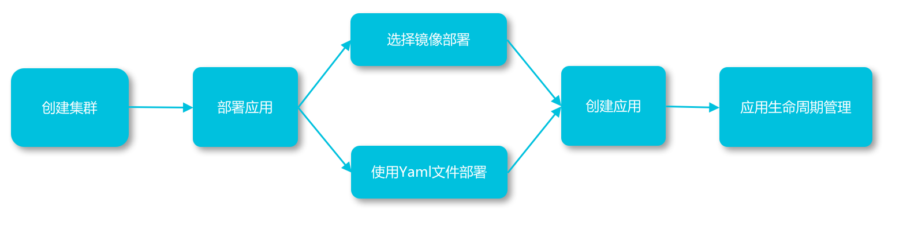
容器服务使用流程

Slide 13
案例演示
为了无法计算的价值

Slide 14
致 谢
为了无法计算的价值

